Slide 1
Desarrollo de una interfaz para un equipo médico
TUTORA ACADÉMICA Vanessa Muñoz Cruz
TUTORA EXTERNA Estefanía Hernández martín
ALUMNO Jorge Sierra Acosta

Slide 2
Índice
Objetivos I – III
Ley de Beer-Lambert
Estado actual
La estructura de datos
El algoritmo I – II
Desarrollo actual
La interfaz
Conclusiones
Bibliografía

Slide 3
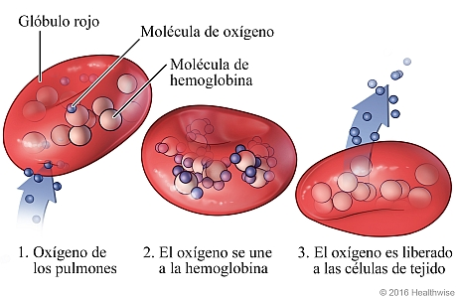
Objetivos I
Grupo de Neuroquímica y Neuroimagen. Departamento de Fisiología
Hemoglobina
Hemoproteína presente en la sangre
Transporta el O2 a los tejidos
Transporta el CO2 hasta los pulmones
Oxihemoglobina Hemoglobina combinada con O2
Desoxihemoglobina Hemoglobina con ausencia de O2

Slide 4
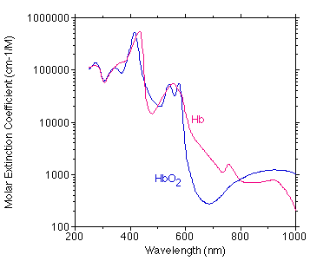
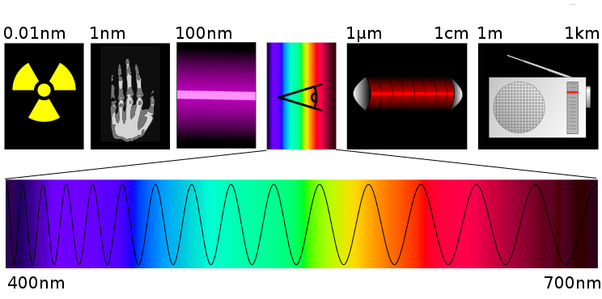
Objetivos II
Grupo de Neuroquímica y Neuroimagen. Departamento de Fisiología
Radiación electromagnética
Picos de absorción
HbO 630 nm
HbR 852 nm

Slide 5
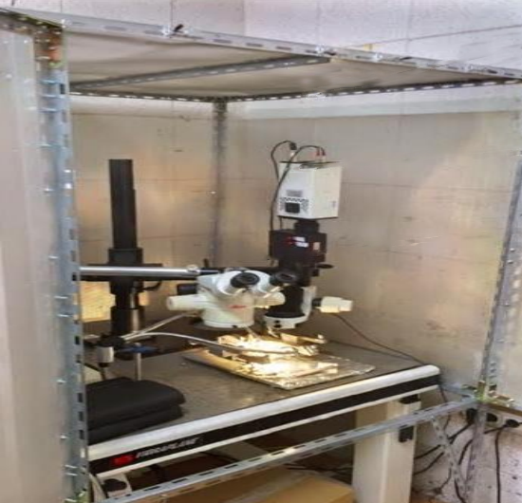
Objetivos III
Grupo de Neuroquímica y Neuroimagen. Departamento de Fisiología
Cámara refrigerante
Óptica separadora de imagen
Iluminación
Picos de absorción
HbO 630 nm
HbR 852 nm
Equipo de espectroscopia de infrarrojo cercano (NIRS)

Slide 6



Ley de Beer-Lambert
Grupo de Neuroquímica y Neuroimagen. Departamento de Fisiología
Coeficiente de absorción
Concentración de hemoglobina
Calibración de referencia
Calibración del ruido del entorno
Coeficiente de extinción molar
Densidad óptica

Slide 7
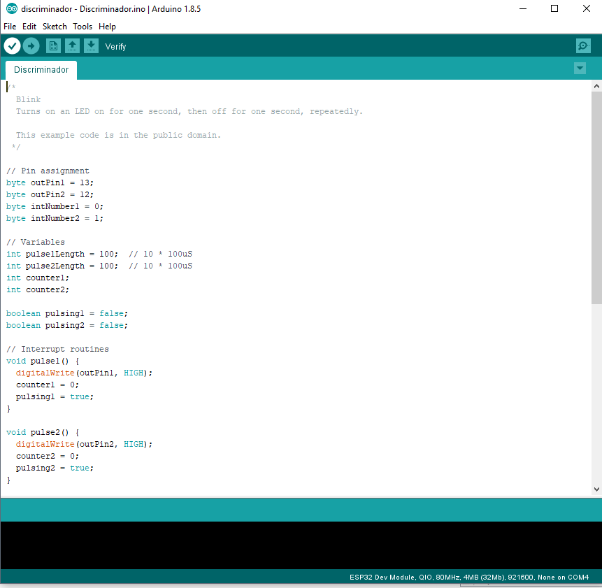
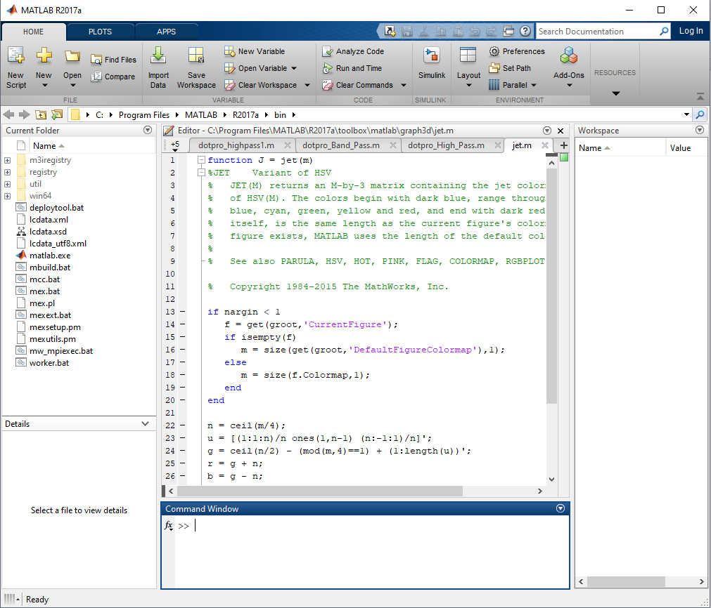
Estado actual
ARDUINO
MATLAB
F. Muestreo : 14 188 Hz

Slide 8
La estructura de Datos
WIDTH
HEIGHT
BPP
DARK FRAME
GAIN FRAME
260 PX
4B
int32
4B
int32
4B
int32
4B x WIDTH x HEIGHT
float32
4B x WIDTH x HEIGHT
float32
TIMESTAMP
FRAME
344 PX
(2x 172 PX)
8B
int64
2B x WIDTH x HEIGHT
int16
x N FRAMES

Slide 9
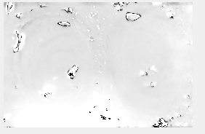
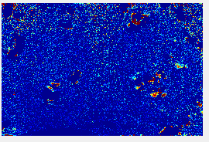
El algoritmo I
Basal
Promediado de los primeros 24 segundos
Corrección
Cálculo de la imagen saturación
Cada frame
Corrección
Máscara (Valores máximos y mínimos)
Incorporación al cálculo de la media
Cálculo de la imagen saturación
Corrección = (Img – Dark) x Gain

Slide 10
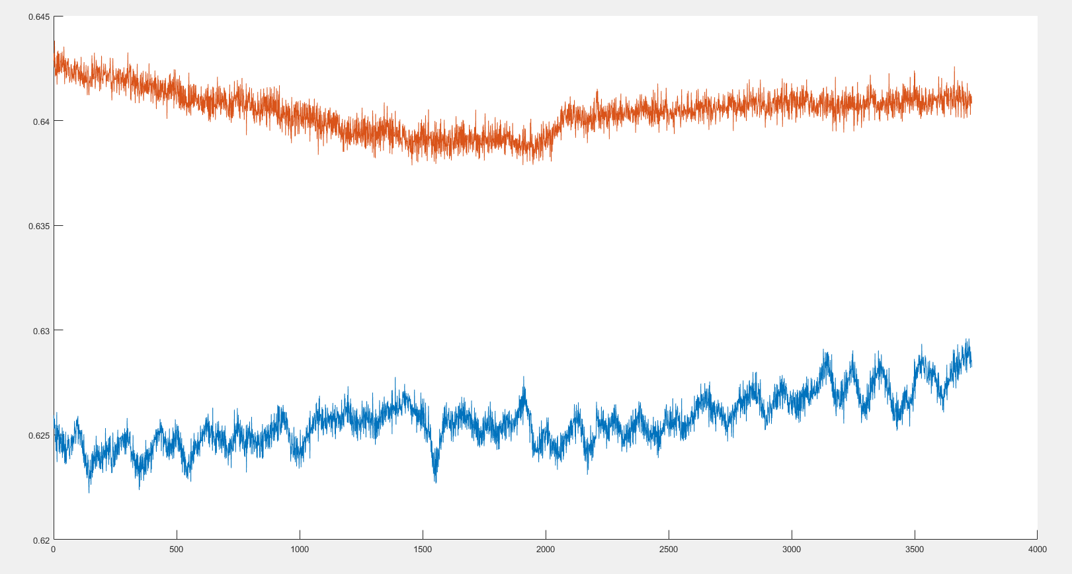
El algoritmo II
Resultado de la media
HbR
HbO

Slide 11
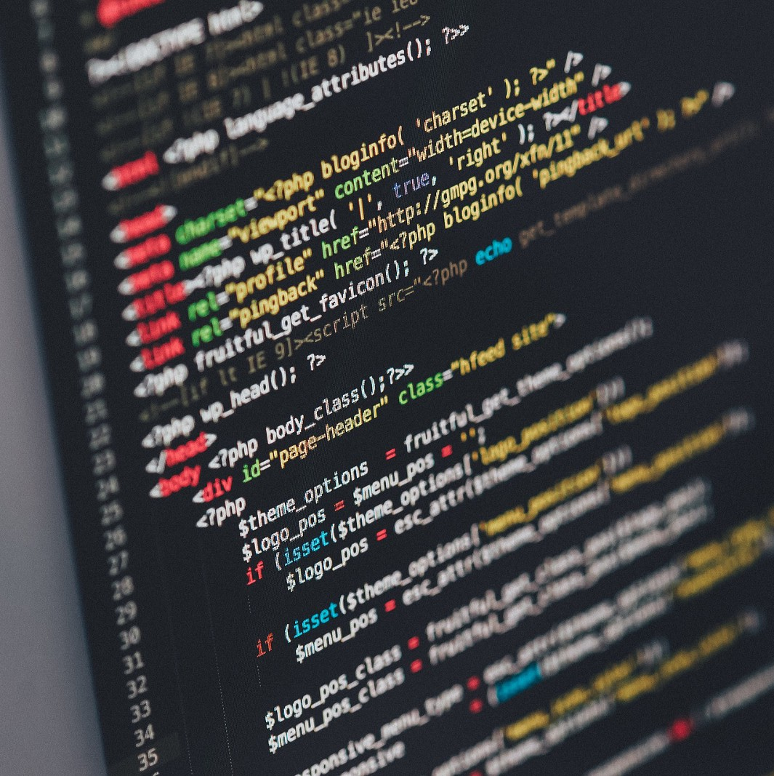
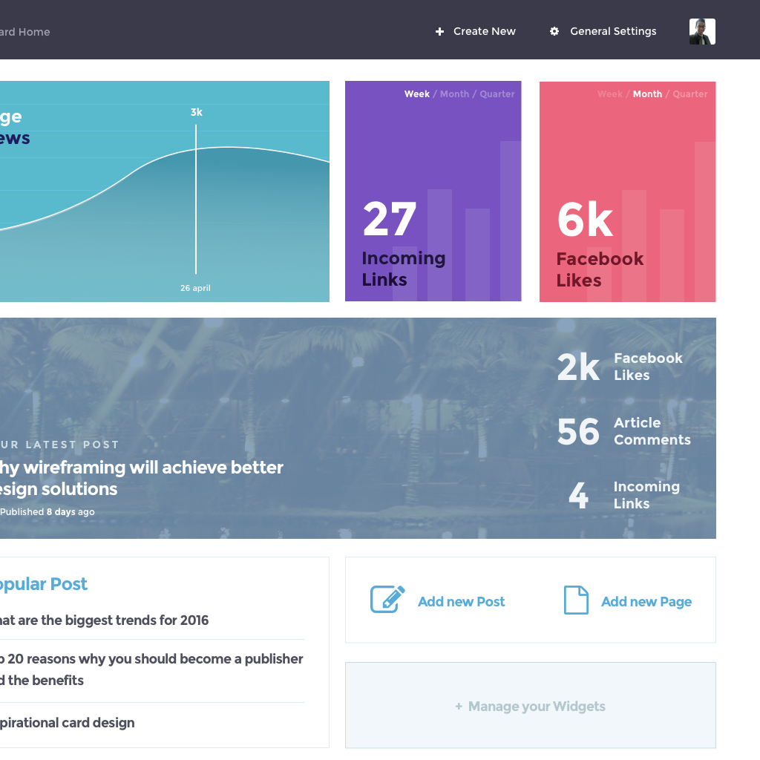
Desarrollo actual
Lenguajes: C++ / C, Javascript, HTML, CSS
Eigen Library / QT / Frameworks JS
Interfaz web
Lógica interna
Arduino
64 Bits
LÓGICA
INTERFAZ

Slide 12
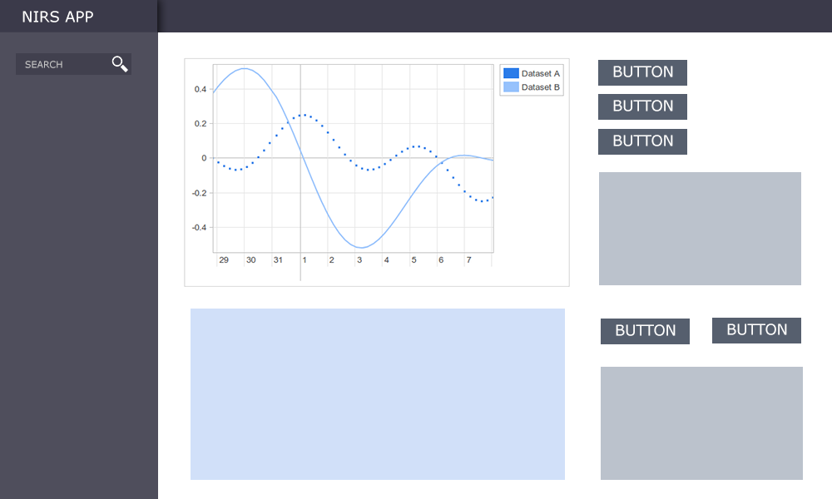
La Interfaz

Slide 13
Conclusiones
Se requiere un hardware especial
Es útil para medir las activaciones cerebrales
Uso en animales y personas
Aplicación sobre el diseño de interfaces
Aplicación sobre la creación de librerías
Aplicación de filtros aplicados en señales

Slide 14
Bibliografía
Hemoglobin Wikipedia https://en.wikipedia.org/wiki/Hemoglobin
Beer-Lambert law Wikipedia https://es.wikipedia.org/wiki/Ley_de_Beer-Lambert
QT https://www1.qt.io/es/
Documentos redactados por el grupo del proyecto
Código de la aplicación original en Matlab

